Slide 1
Індійський танець
Підготувала :
Учениця 11-Б класу
ХЗОШ І-ІІІ ступенів №124
Остапенко Анастасія

Slide 2
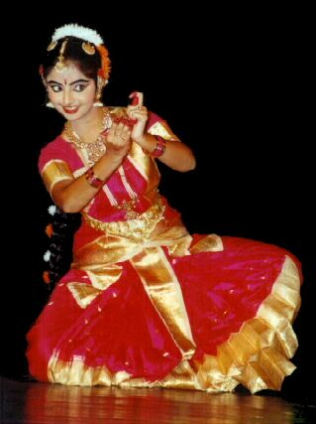
Класичний індійський танець
Класичний індійський танець - найдавніший танець у світі. Немає більш досконалого народного танцю, ніж танець індійської народності. Коріння його глибоко релігійні і спрямовані на радість богам.
Теоретична основа була закладена в трактаті Бхарати Муні «Натьяшастра» (IV століття до н. е. - II століття н. е.).

Slide 3
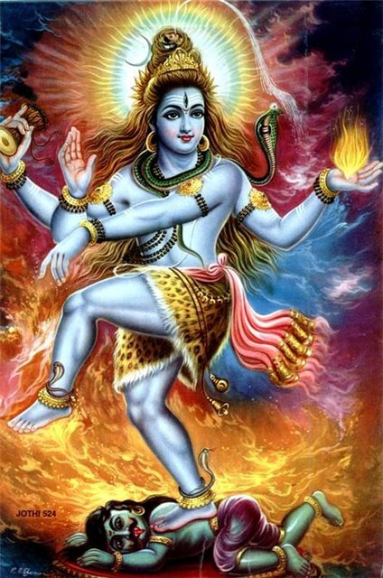
Традиція приписує танцю божественне походження.
Його творцем і першим виконавцем вважають бога Шиву

Slide 4
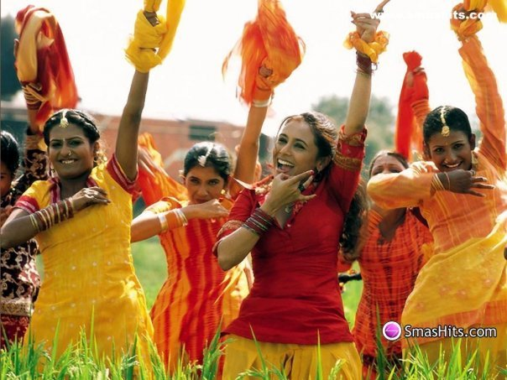
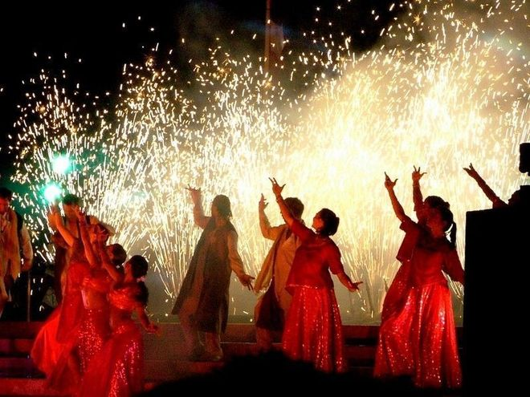
Народні танці тісно пов'язані з подіями життєвого циклу, з явищами природи. Народження, весілля, закінчення збору урожаю - ось найважливіші події, що супроводжуються виконанням танців

Slide 5
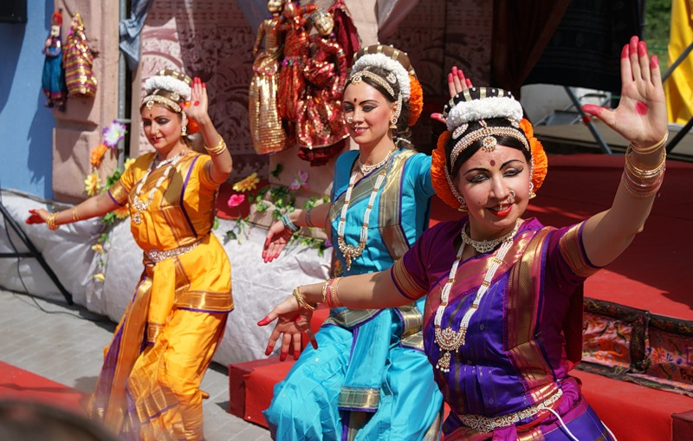
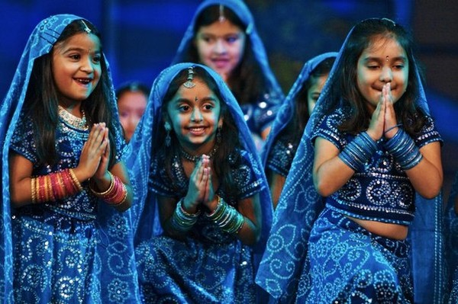
Довгий час носіями індійських танців були жерці храмів і бродячі артисти, які переносили різні види танцю з селища в селище, з храму в храм. Танець супроводжував гру на музичних інструментах і співах про життя простих людей і про діяння богів.

Slide 6
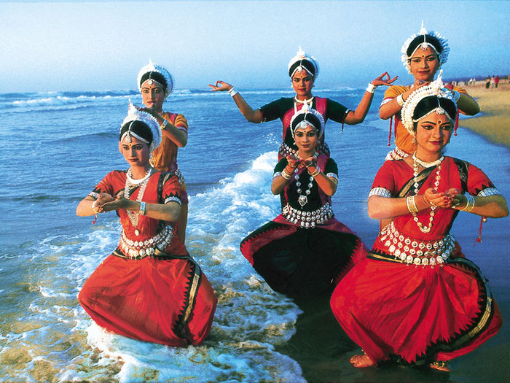
Стилі індійського танцю
Бхарата-натьям
Катхак,
Катхакалі
Маніпурі.

Slide 7
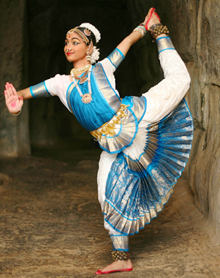
Бхарата-натьям
Бхарата-натьям
називають найдавнішим класичним танцем, записаним у трактаті про давньоіндійське драматичне мистецтво «Натья Шастра». Назву розшифровують як БХАва (виразність) + РАга (мелодія) + ТАла (ритм) + НАТЬЯМ (танець). Є одним з класичних стилів індійського танцю.
Спочатку мав сакральне значення, що підтверджують різні пози бхаратанатьями, висічені на стінах храмів Південної Індії. Виконувався храмовими танцівницями - девадасі, які грали не менш важливу роль, ніж жерці.
Індійська танцівниця, що зображає характерну позу Натарадж

Slide 8
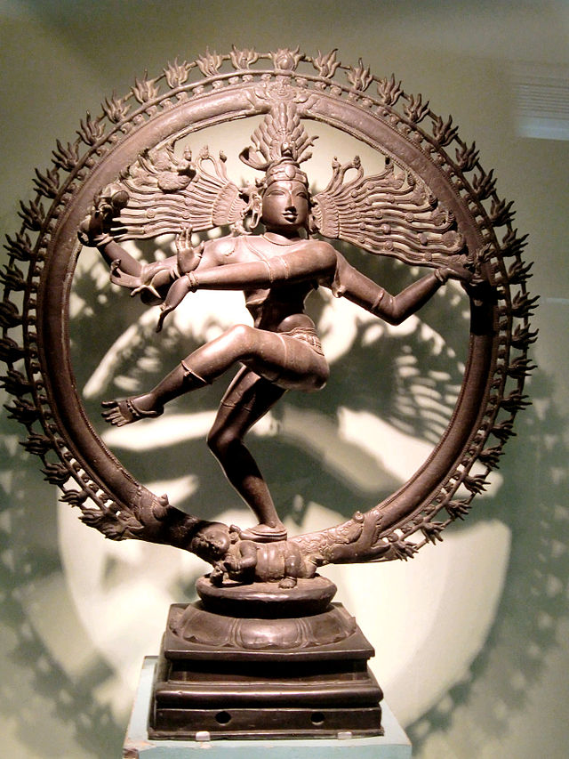
Статуя Шиви Натараджі в Національному музеї Індії.

Slide 9
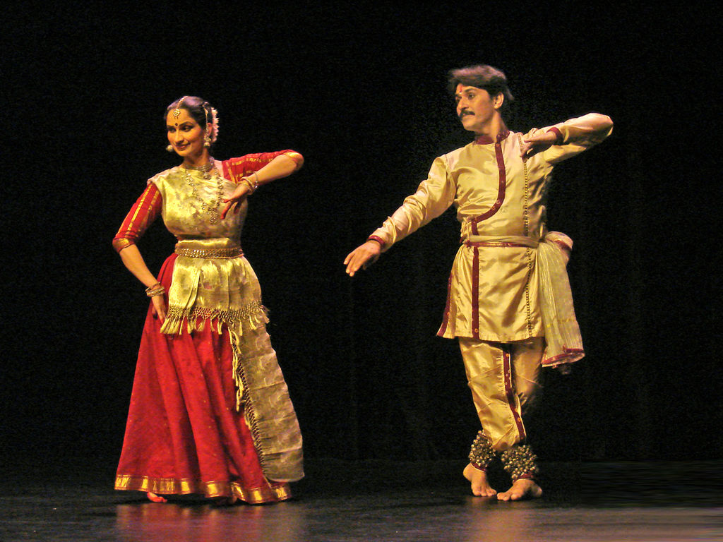
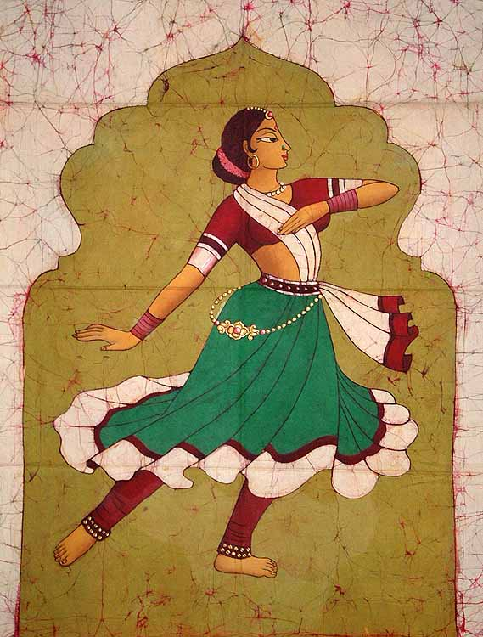
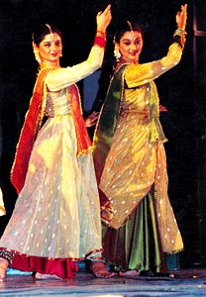
Катхак
Катхак — класичний різновид індійського танцю, який набув популярності в усьому світі.
З'явився як придворний танець, згодом дав основу танцювальному стилю «Гарба». За часів Великих Моголів він зазнав впливу перського танцю: так, замість зігнутих колін, типових для інших класичних танців, «катхак» виконується на витягнутих ногах. Його відрізняють складна робота ніг, обертання і використання абхінаі.

Slide 10
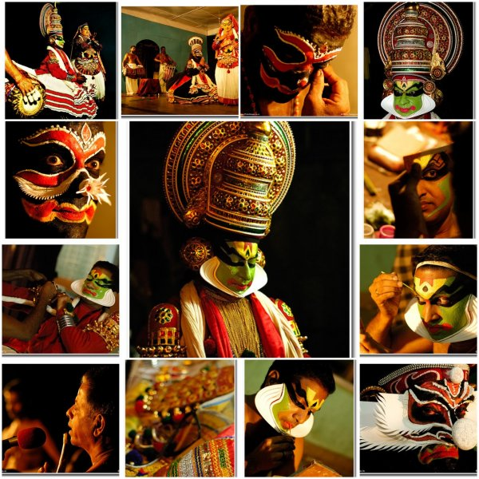
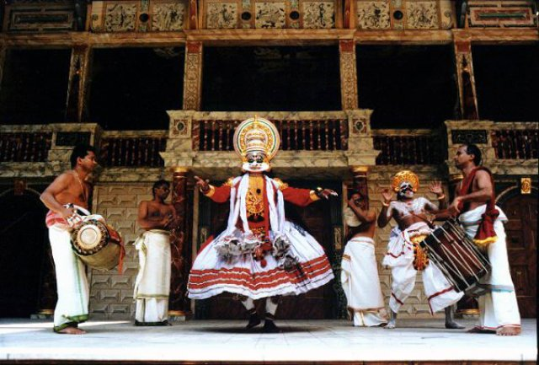
Катхакалі
Кахкалі - розповідь-мистецтво, пантомімічний танець-драма. За традицією виконавцями катхакали можуть бути тільки чоловіки і виступи повинні бути груповими. Цей танець, що поєднує в собі пантоміму і драму, бере початок в староіндійських епосах Рамаяна і Махабхарата. Виконують його звичайно хлопчики і парубки; вони ж, гримуючись і переодягаючись, грають і жіночі ролі.

Slide 11
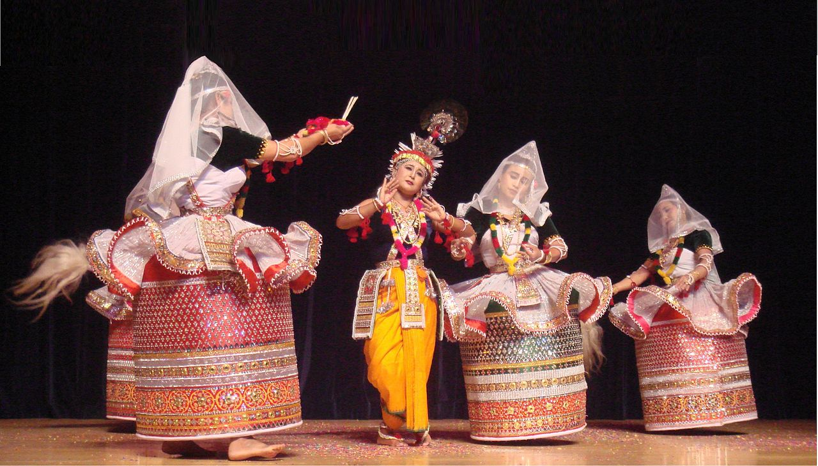
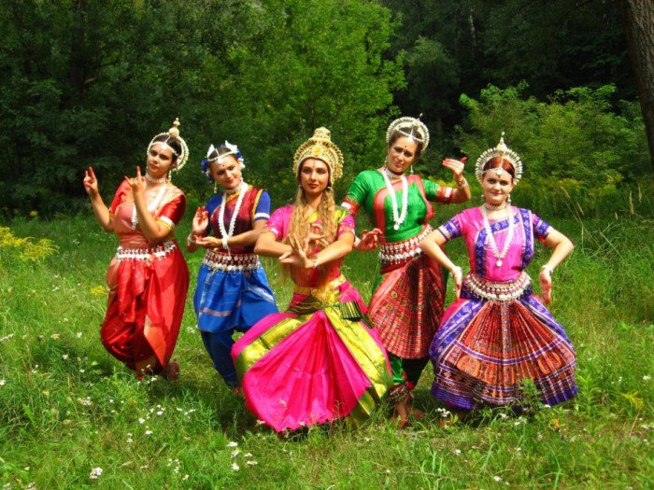
Маніпурі
Маніпурі — масовий танець, що виконується на честь бога Крішни двічі на рік: у березні та грудні. Танець виконують чоловіки й жінки в колі або півколі. Маніпурі - танець краю Маніпур.
Маніпурі зі сценою з життя Крішни.

Slide 12
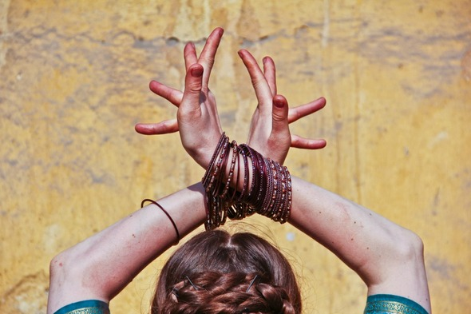
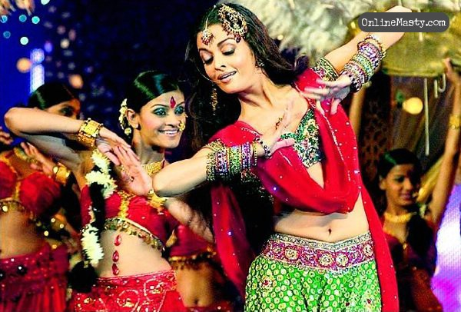
Абетка танцю
У стародавніх індійських трактатах проголошеного 108 Поз Шиви.
Названі - Карани

Slide 13
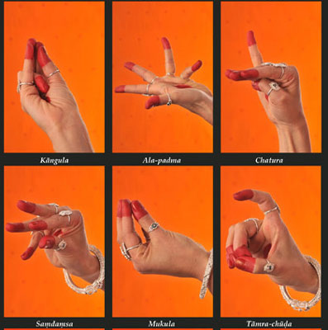
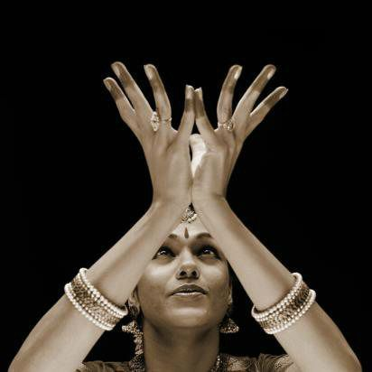
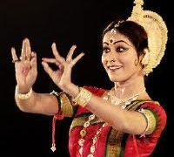
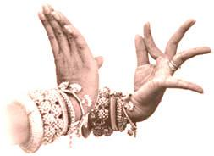
Мудри (різноманітні позиції пальців)

Slide 14
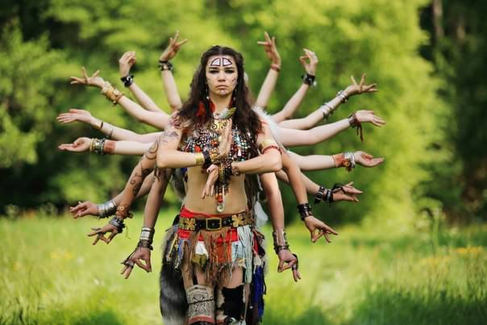
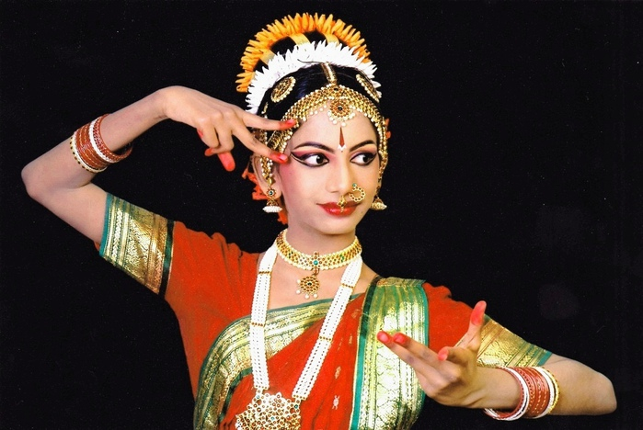
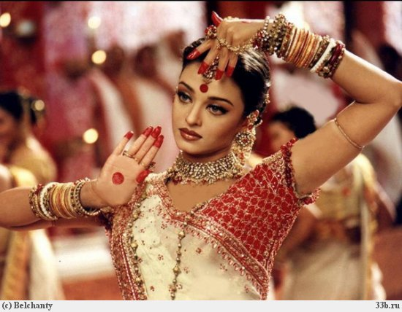
Хаста — жести рук

Slide 15
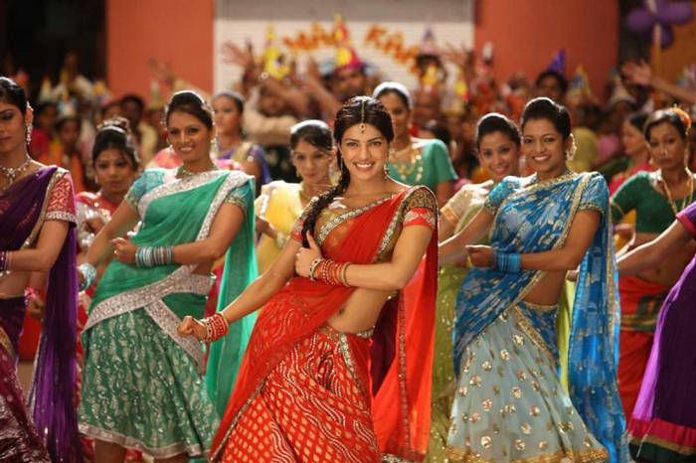
Індійський танець тісно пов'язаний з проявом емоцій. Майже всі індійські танці виконуються босоніж - традиції, що прийшли з історії, оскільки в храм можна було заходити виключно босоніж.
Індійський танець - це і духовна практика, і система управління власним тілом.
Індійський танець - видовище святкове і захоплююче, за яким стоять роки тренувань. На розучування танцювальних рухів йдуть 5-9 років.

